Slide 1


Slide 2



Slide 3


Modelagem de Software

Slide 4
Modelagem de Software - Objetivos
A UC de Modelagem de Software tem como objetivo prover a capacidade de Analisar, projetar e modelar (desenhar) software integrando os principais assuntos da Engenharia de Software, Modelagem de Processos e Banco de Dados.

Slide 5
Conteúdo | Diagrama de Atividades Descritivo de Caso de Uso e Diagrama de Atividades Atividades de Fixação Modelagem de Processo de Negócio – BPMN
Tópicos geradores | Como identificar requisitos de negócio no processo de planejamento do software através da análise de um problema real? Determinando a elicitação de requisitos funcionais e não-funcionais a partir da análise de requisitos; Quais ferramentas podem ser utilizadas para criar modelos de softwares?
Metas de compreensão | Analisar problemas avaliando as necessidades dos clientes; Criar a especificação de software, elicitando os requisitos funcionais e não funcionais do software em conformidade com os requisitos do usuário; Utilizar ferramentas de prototipagem de software e aplicar os tipos de prototipagem conforme o projeto;
Busca Ativa | Exercícios sobre Descritivo de Casos de Uso e Atividades

Slide 6

Modelagem de Software
Professores:
Andreza Benatti
Elaine B. Figueiredo
Edquel Bueno
Priscila Tavares
Rebecca Silva
Vanessa Lourenço

Slide 7
Introdução
Tipo de fluxograma estendido
Permite representar ações concorrentes e sua sincronização.
Pode-se especificar:
Processos de negócios
Comportamento interno de um objeto
Comportamento de casos de uso
Algoritmos

Slide 8
Elementos de diagrama de atividades
Elementos podem ser divididos em dois grupos: controle sequencial e controle paralelo .
Elementos utilizados em fluxos sequenciais:
Ação
Atividade
Estados inicial e final, e condição de guarda
Transição de término
Pontos de ramificação e de união
Elementos utilizados em fluxos paralelos:
Barras de sincronização
Barra de bifurcação (fork)
Barra de junção (join)

Slide 9
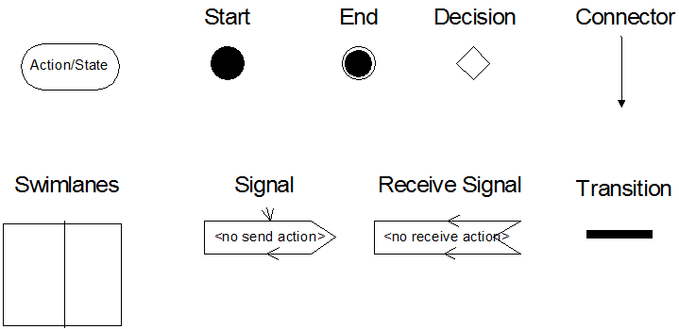
Elementos

Slide 10
Fluxo de controle sequencial
Um estado em um diagrama de atividade pode ser:
um estado atividade leva um certo tempo para ser finalizado.
um estado ação: realizado instantaneamente.
Deve haver um estado inicial e podem haver vários estados finais e guardas associadas a transições.

Slide 11
Fluxo de controle sequencial
Um ponto de ramificação possui uma única transição de entrada e várias transições de saída.
Para cada transição de saída, há uma condição de guarda associada.
Quando o fluxo de controle chega a um ponto de ramificação, uma e somente uma das condições de guarda deve ser verdadeira.
Pode haver uma transição com [else].
Um ponto de união reúne diversas transições que, direta ou indiretamente, têm um ponto de ramificação em comum.

Slide 12
Fluxo de controle paralelo
Uma barra de bifurcação recebe uma transição de entrada, e cria dois ou mais fluxos de controle paralelos.
cada fluxo é executado independentemente e em paralelo com os demais.
Uma barra de junção recebe duas ou mais transições de entrada e une os fluxos de controle em um único fluxo.
A transição de saída da barra de junção somente é disparada quando todas as transições de entrada tiverem sido disparadas.

Slide 13
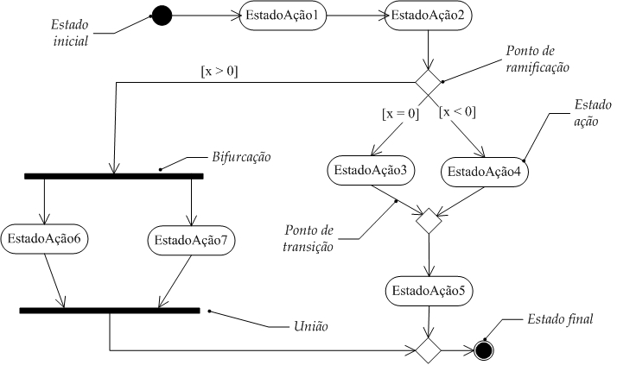
Diagrama de Atividades – formato geral

Slide 14
Swimlanes
Algumas vezes, as atividades de um processo podem ser distribuídas por vários agentes que o executarão.
Ex. processos de negócio de uma organização.
Isso pode ser representado através de swim lanes.
As raias de natação dividem o diagrama de atividade em compartimentos .
Cada compartimento contém atividades que são realizadas por uma entidade.

Slide 15
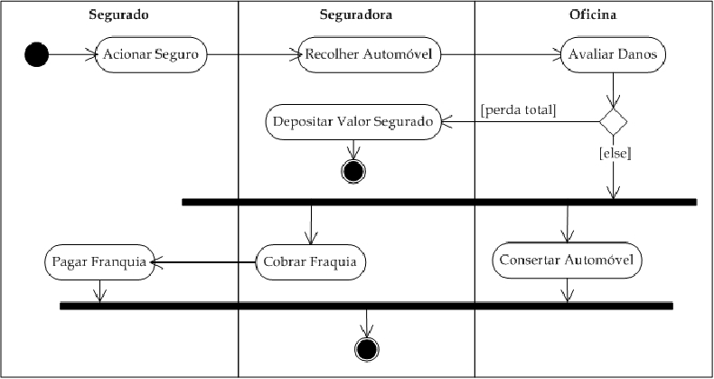
Exemplo de swimlanes

Slide 16
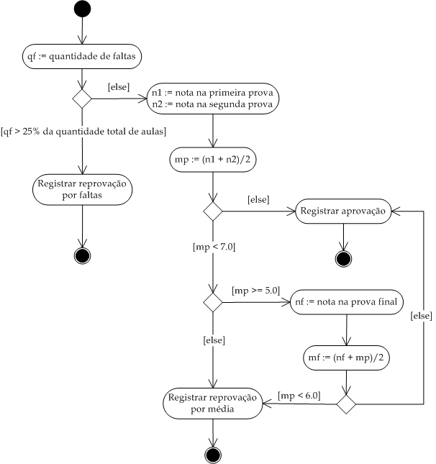
Modelagem de processo de negócios

Slide 17
Modelagem da lógica de casos de uso
A realização de um caso de uso requer que alguma computação seja realizada.
Esta computação pode ser dividida em atividades.
“Passo P ocorre até que a C seja verdadeira”
“Se ocorre C, vai para o passo P”.
Nessas situações, é interessante complementar a descrição do caso de uso com um diagrama de atividade.

Slide 18
Modelagem da lógica de casos de uso
Os fluxos principal, alternativos e de exceção podem ser representados em um único diagrama de atividade.
Identificação de atividades através do exame dos fluxos do caso de uso.

Slide 19
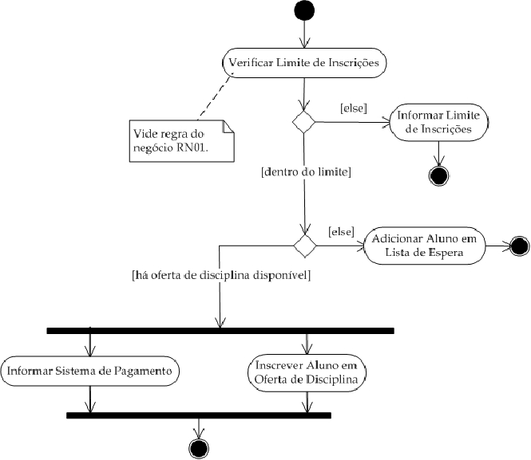
Modelagem de Casos de Uso

Slide 20
Modelagem de Algoritmos
Nível de abstração mais baixo
Possibilidades de modularização

Slide 21
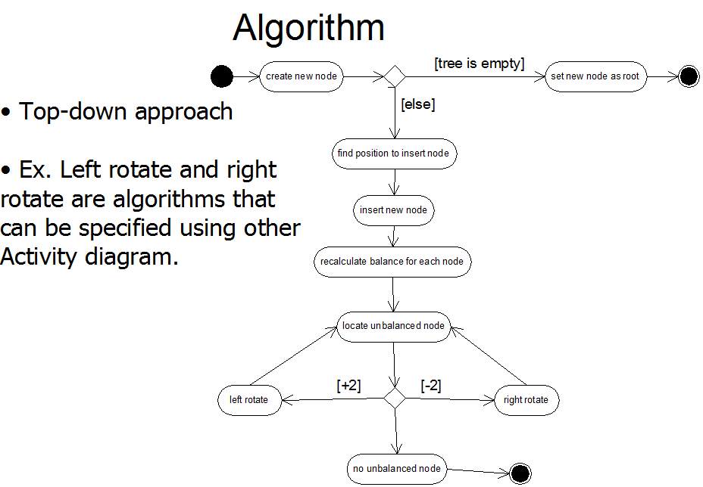

Slide 22
Diagrama de Atividades
– Diagrama de atividades permite modelar o comportamento do sistema, denotando os caminhos lógicos que um processo pode seguir. Ele é um dos diagramas que compõem a visão dinâmica da UML.
É necessário entender um processo para poder escrever ou gerar o código correto para o comportamento.

Slide 23
Diagrama de Atividades
Atividades e transições
– Atividade é uma etapa em um processo, onde algum trabalho esta sendo realizado.
Sacar Dinheiro
– Um diagrama de Atividades é uma série de atividades ligadas por transições, setas conectando cada atividade.
Normalmente, a transição ocorre porque a atividade foi concluída.

Slide 24
Diagrama de Atividades
Exemplo de Atividades e transições
Ler uma página
Mudar de página

Slide 25
Diagrama de Atividades
Condição de guarda
As vezes a transição deve ser usada quando certas condições acontecerem.
A condição guarda pode ser atribuída a uma transição para restringir seu uso.
[Terminou com os vegetais]
Comer seu jantar
Sair da mesa
O segmento do diagrama de atividades acima, diz que não pode sair da mesa do jantar a menos que tenha acabado de comer seus vegetais.

Slide 26
Diagrama de Atividades
Decisões
– O losango do diagrama de Atividades é um ícone de decisão, assim como nos fluxogramas.
Sacar Dinheiro
No exemplo ao lado, o Caixa Eletrônico fornecerá o dinheiro ao Cliente Se o Saldo for Suficiente, Senão o sistema irá negar o saque
[Saldo
Suficiente]
[Saldo
insuficiente]
Dê o dinheiro
ao cliente
Diga não
ao cliente

Slide 27
Diagrama de Atividades
Decisões
Cada opção é identificada por meio de uma condição guarda. Cada condição deve ser mutuamente exclusiva, de modo que somente uma opção seja possível em qualquer ponto de decisão.
Essa construção está relacionada a instruções case ou estruturas if-then-else

Slide 28
Diagrama de Atividades
Decisões
[escolheu
chocolate]
[escolheu
baunilha]
[escolheu
morango]
[escolheu
flocos]
Sirva sorvete
de chocolate.
Sirva sorvete
de baunilha.
Sirva sorvete
de morango.
Sirva sorvete
de flocos.

Slide 29
Diagrama de Atividades
Para mostrar as escolhas resultantes de uma atividade, basta modelar as transições saindo da atividade, cada uma com uma condição de guarda diferente.
Calcular novo
saldo
[saldo > 0]
[saldo < 0]

Slide 30
Diagrama de Atividades
Ponto de Merge
– O ícone de losango também é usado para modelar um ponto de merge, o local onde dois caminhos alternativos se juntam e continuam como um.

Slide 31
Diagrama de Atividades
Início e fim
–Ponto Inicial
–Ponto Final
Pode haver mais de um ponto final em um diagrama de atividades, pois normalmente o diagrama de atividades possui alguma lógica de decisão que resulta em caminhos alternativos, cada um com seu próprio resultado exclusivo.

Slide 32
Diagrama de Atividades
Concorrência
– Para mostrar que um processo simples inicia vários threads ou processos concorrentes (simultâneos).
Bifurcação

Slide 33
Diagrama de Atividades
Exemplo/Exercício
Nome do caso de uso: Pedido
Diálogo do caso de uso:
O usuário Consulta Cliente
Se não for encontrado o Cliente,
Cadastrar Cliente
Senão (localizado)
prossegue
Abrir Pedido

Slide 34
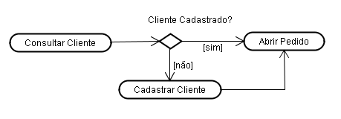
Diagrama de Atividades
Atividade Validar Cliente
Ações:
Consultar Cliente
Cadastrar Cliente
Abrir Pedido

Slide 35
Diagrama de Atividades
Nome do caso de uso: Pedido
Diálogo do caso de uso:
O usuário Consulta o Produto
O usuário Consulta o Estoque
Adiciona o Produto
Se houver mais produtos
Consultar Produto
Senão
Fechar Pedido

Slide 36
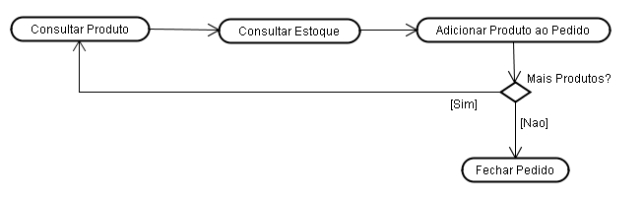
Diagrama de Atividades
Atividade Fazer Pedido
Ações:
Consultar Produto
Cadastrar Estoque
Adicionar Produto ao Pedido
Fechar Pedido

Slide 37
Diagrama de Atividades
Nome do caso de uso: Pedido
Diálogo do caso de uso:
Emitir Nota Fiscal (NF)
Confirmar Pagamento
Se inválido
Cancelar NF
Cancelar Pedido
Senao
Prosseguir
Separar Produto
Baixar Estoque
Processos
Concorrentes
Entregar Produto

Slide 38
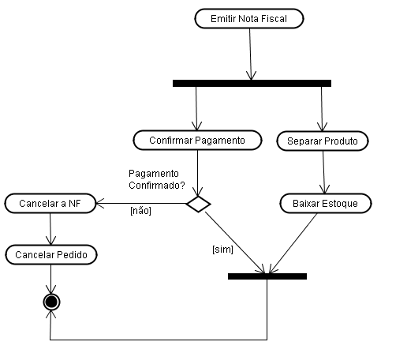
Diagrama de Atividades
Finalização do Pedido

Slide 39
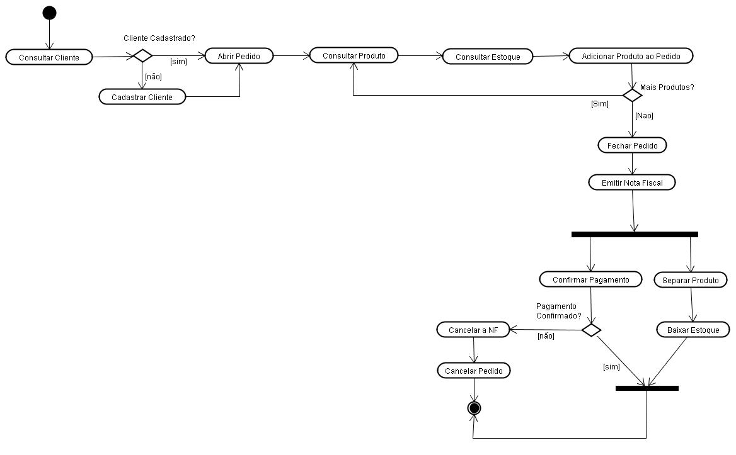
Diagrama de Atividades (Completo)

Slide 40
Exercícios – Exercício 01
Faça um diagrama de atividades para representar o algoritmo para o cálculo do fatorial de um número.
FATORIAL:
FAT 3 – 3! (3x2x1) = 6
FAT 4 – 4! (4x3x2x1) = 24
FAT 5 – 5! (5x4x3x2x1) = 120
Fat N – (N, N-1 até que N=1)

Slide 41
Exercício 02 - Locação de DVDs
O sócio deve se dirigir ao atendente e apresentar seu código de registro.
O atendente pesquisará o sócio para verificar se este realmente se encontra registrado.
Se a pessoa em questão não estiver registrada, a locação deve ser recusada.
Caso o sócio esteja cadastrado, o sistema deve verificar se este possui alguma pendência, ou seja, se possui alguma locação ainda não devolvida. Se houver alguma pendência a locação deverá ser recusada.
Se o sócio não possuir pendências, então o atendente irá registrar a locação, bem como cada uma das cópias locadas.

Slide 42
Exercício 03
Em um sistema de gerenciamento de artigos para eventos, os autores acessam o sistema para enviar artigos para um evento. Enquanto os autores estão enviando artigos, os revisores estão se cadastrando no evento.
Após o término destas atividades, o gerente do evento recebe estes artigos e distribui para os revisores que recebem uma lista de artigos para revisar.
Os revisores acessam os artigos, fazem a revisão (offline) e enviam a revisão para o sistema. O gerente recebe as revisões e informa os autores.
Caso o artigo tenha sido aceito, o autor envia a versão final do artigo para o sistema.
Faça um diagrama de atividades para representar as atividades dos revisores, gerente e autores do sistema de gerenciamento de artigos.

Slide 43
Exercício 04
Fluxo Principal:
1. A Atendente informa o código do aluno [A1]
2. A Atendente solicita a busca
3. O sistema pesquisa os dados do aluno
4. O sistema exibe os dados do aluno [A2]
5. A Atendente edita os dados do aluno [A3]
6. A Atendente solicita a gravação dos dados
7. O sistema valida os dados informados [A4]
8. O sistema grava os dados do aluno
9. Sistema encerra módulo de cadastro/edição
Fluxos Alternativos:
A1. Novo Aluno
1. A Atendente solicita a inclusão de um novo
aluno
2. O sistema solicita os dados do novo aluno
3. A Atendente informa os dados do aluno
4. Vai para o passo 6 do fluxo principal
A2. Aluno não encontrado
1. O sistema informa a situação à atendente
2. Vai para o passo 1 do Fluxo Principal
A3. Exclusão de Aluno
1. Atendente solicita exclusão do aluno
2. O sistema solicita confirmação da exclusão
3. [se confirmação positiva] Sistema exclui aluno
4. Vai para o passo 9 do fluxo principal
A4. Dados inválidos
1. Se algum dado do aluno estiver em desacordo com as regras de validações e restrições, o sistema informa situação à Atendente
2. Vai para o passo 5 do fluxo principal

Slide 44
Exercício 05
Professor de um curso acessa o sistema para cadastrar a prova. Sempre que uma prova é cadastrada, o sistema envia um e-mail para o secretário e um e-mail para o monitor.
O secretário é responsável por imprimir a prova e informar, através do sistema, que realizou a tarefa. O monitor é responsável por fazer o gabarito da prova e informar ao sistema que realizou a tarefa. Sempre que o sistema é informado do término de uma das tarefas, ele informa ao professor. Enquanto o secretário imprime as provas, o monitor faz o gabarito.
Em seguida, o professor aplica a prova. É responsabilidade do professor corrigir a prova e informar a nota ao aluno. Se o aluno desejar fazer uma revisão, o monitor é acionado para fazer a revisão da prova. Se a nota for alterada, o professor é informado pelo monitor.
Ao final do processo, o professor lança a nota no sistema.

